Slide 1
머신러닝2
정성훈

Slide 2
개선률
TrainSet=6000 TestSet = 1000
BEFORE
PCA – 1-100 중 Best
KNN(ACC) | Original = 784 | PCA = 53 | LDA = 9
9 | 0.82 | 0.843 | 0.822
K : 1 5 7 9 15 50 100 200 500으로 테스트
AFTER
최종 인식률(ACC) = 0.815
PCA – 1-36 중 Best
KNN(ACC) | Original = 784 | Result = 36 | PCA = 25 | LDA = 9
1 | 0.834 | 0.796 | 0.796 | 0.754
5 | 0.841 | 0.815 | 0.815 | 0.797
9 | 0.842 | 0.812 | 0.813 | 0.81
15 | 0.846 | 0.81 | 0.812 | 0.807

Slide 3
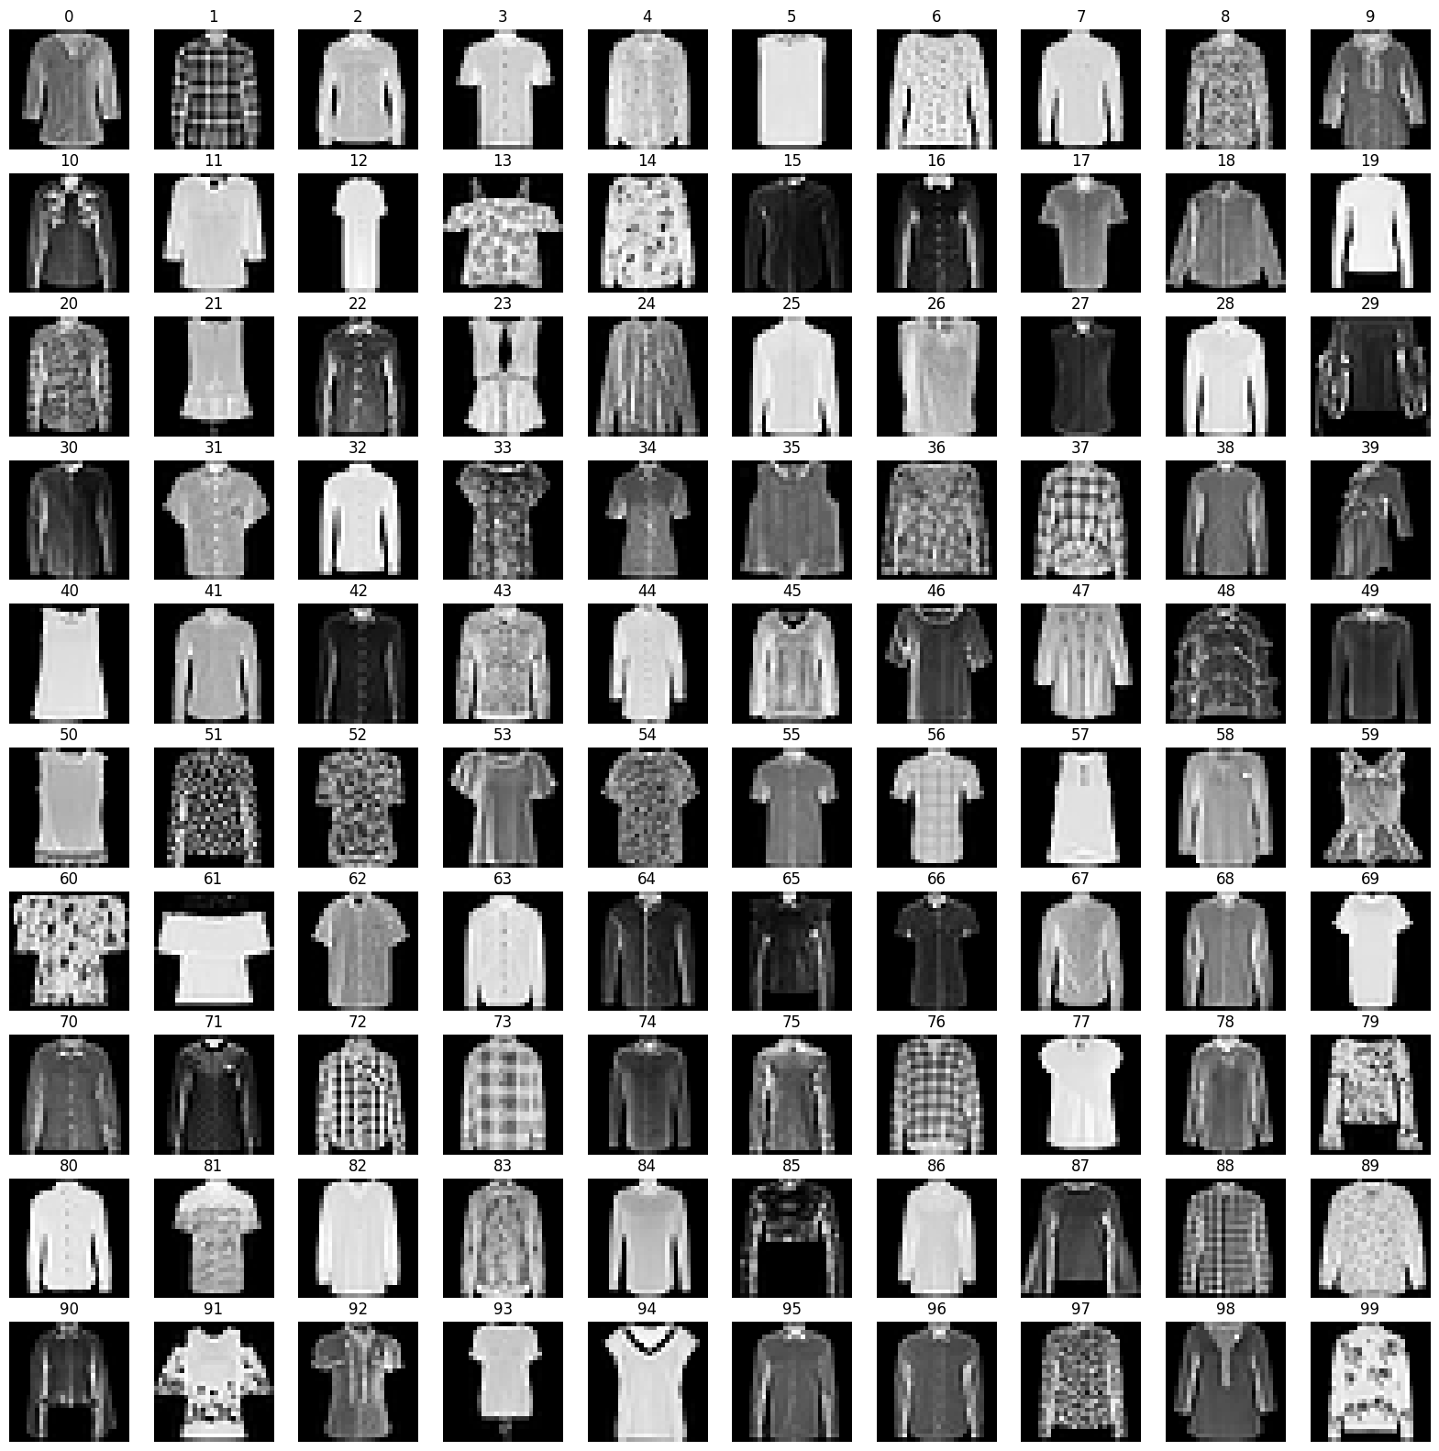
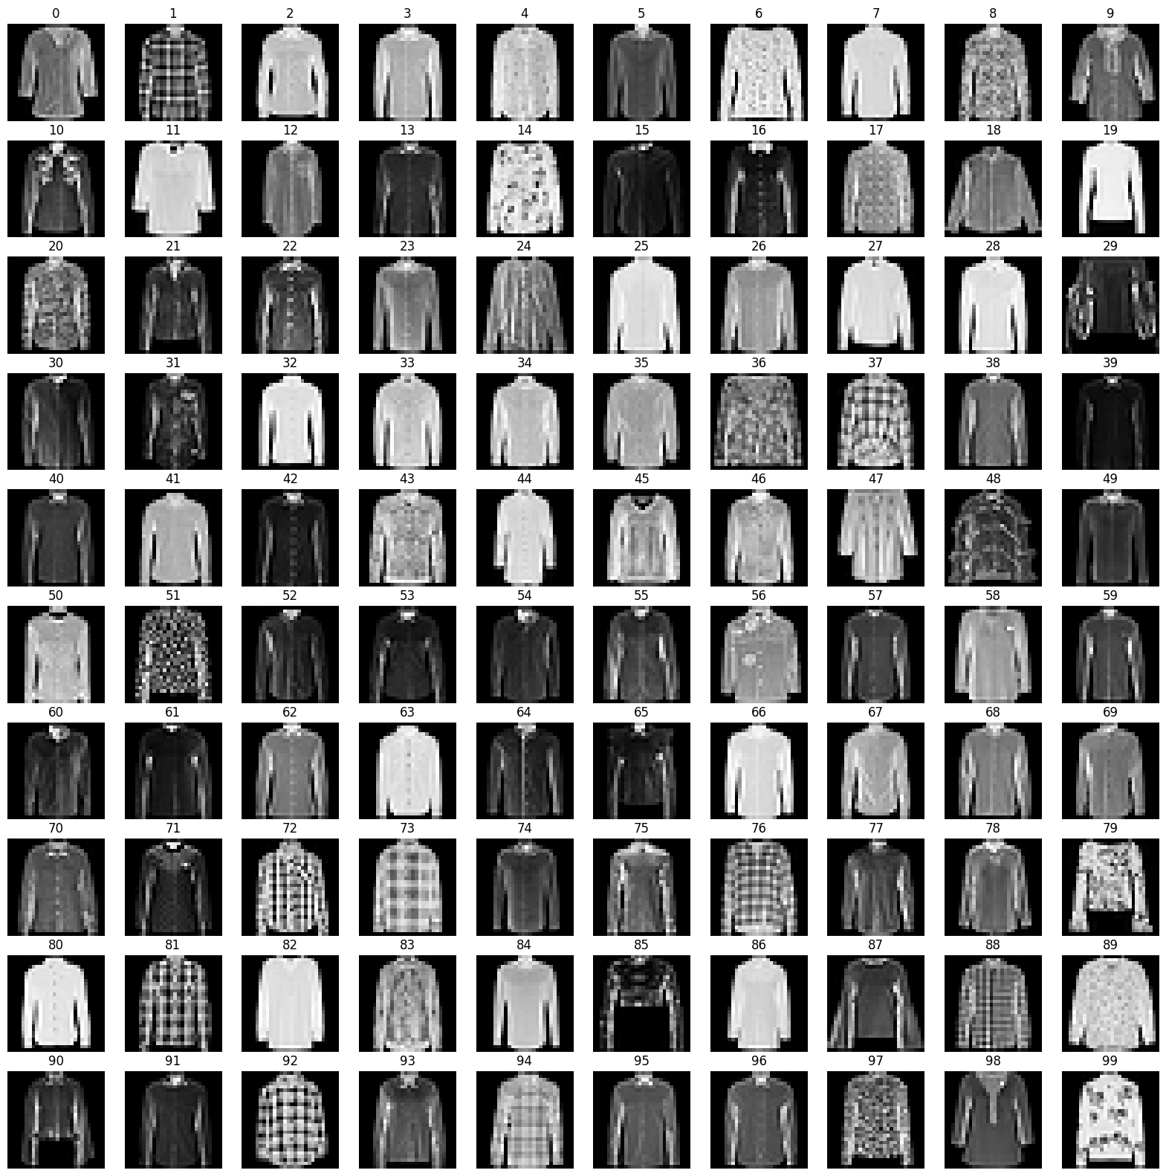
Replace Image
100개중 약 36개가 객관적으로 셔츠가 아닌 레이블
orin_not_shirt = [3,5,12,13,17,21,23,26,27,31,33,34,35,39,40,46,50,52,53,53,54,55,56,57,59,60,61,62,66,69,77,81,91,92,93,94 ]
change_label = [0,1,2,3,6,13,14,18,19,27,29,32,33,39,41,42,44,47,48,53,56,57,61,65,70,72,77,82,84,85,86,89,90,92,96,99]

Slide 4
Replace Image Result
0-9번 클래스 중에서 0번 6번 클래스 TestSet 이미지 수정
80 0 4 6 1 0 8 0 1 0
1 97 0 2 0 0 0 0 0 0
3 2 73 1 14 0 6 0 1 0
7 5 2 78 4 0 4 0 0 0
1 0 17 3 73 0 6 0 0 0
0 0 0 0 0 71 0 9 0 20
16 1 16 2 15 0 48 0 1 1
0 0 0 0 0 0 0 90 0 10
0 1 2 0 1 0 4 2 90 0
0 0 0 2 0 3 0 5 0 90
88 2 1 6 1 0 1 0 1 0
1 97 0 2 0 0 0 0 0 0
3 2 70 1 14 0 9 0 1 0
7 5 2 78 5 0 3 0 0 0
1 0 17 3 71 0 8 0 0 0
0 0 0 0 0 71 0 9 0 20
2 0 15 0 15 0 68 0 0 0
0 0 0 0 0 0 0 90 0 10
0 1 2 0 1 0 4 2 90 0
0 0 0 2 0 3 0 5 0 90
0.79
0.813

Slide 5
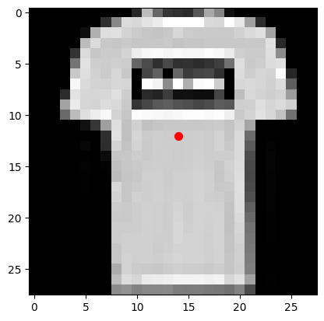
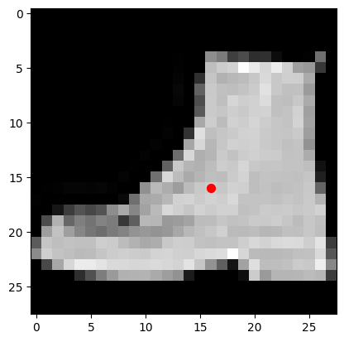
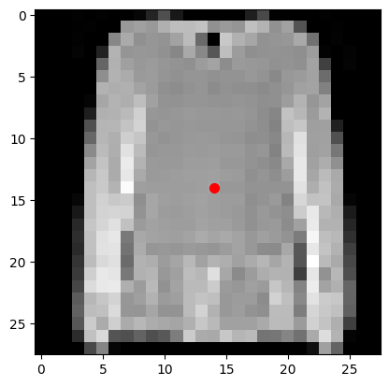
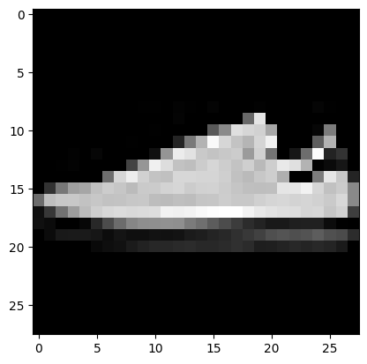
Area Total
무게중심, 중심을 기준으로 0이 아닌 픽셀의 합
84 0 3 9 2 0 1 0 1 0
1 90 1 8 0 0 0 0 0 0
2 1 65 2 22 0 8 0 0 0
6 4 3 75 9 0 2 0 1 0
2 0 22 10 51 0 14 0 1 0
0 0 0 0 0 54 0 22 3 21
1 0 26 0 29 0 43 0 1 0
0 0 0 0 0 10 0 73 1 16
1 0 2 7 5 0 3 2 77 3
0 0 0 1 0 8 0 12 4 75
무게중심을 기준으로 4분활
Y_diff
0.687
레이블의 가로, 세로 길이
중심을 기준으로 2분활
X_diff

Slide 6
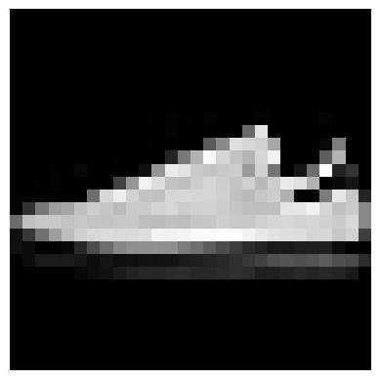
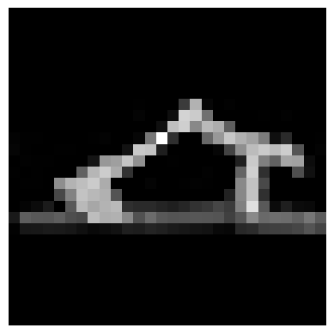
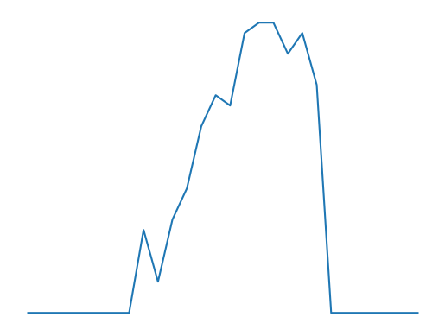
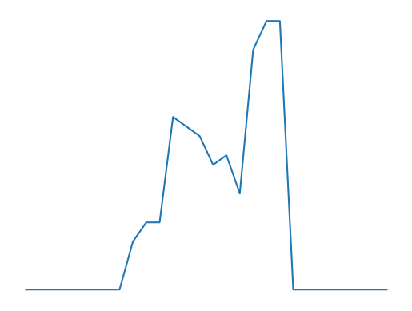
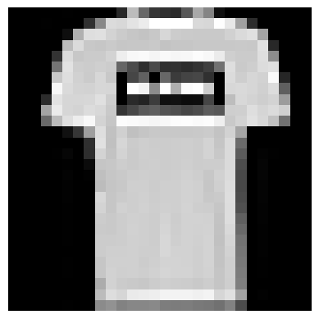
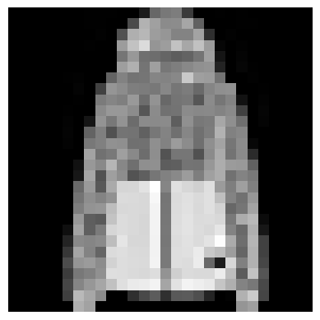
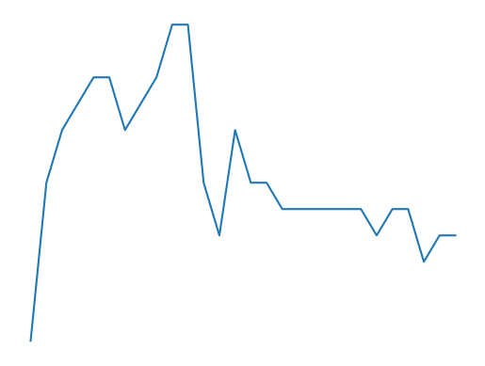
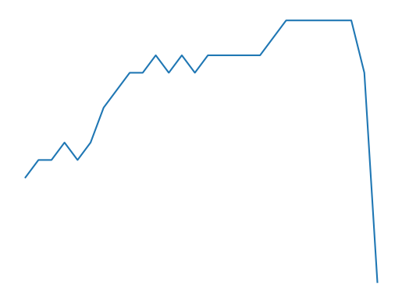
X Axis Sum
88 2 1 6 1 0 1 0 1 0
1 97 0 2 0 0 0 0 0 0
3 2 70 1 14 0 9 0 1 0
7 5 2 78 5 0 3 0 0 0
1 0 17 3 71 0 8 0 0 0
0 0 0 0 0 71 0 9 0 20
2 0 15 0 15 0 68 0 0 0
0 0 0 0 0 0 0 90 0 10
0 1 2 0 1 0 4 2 90 0
0 0 0 2 0 3 0 5 0 90
스니커즈와 유사한 모양이지만 깔창부분을 제외한 부분이 다름
0.815
코트는 카라 부분이 타 셔츠에 비해 얇은것을 감지

